Slide 1
Unterrichts- und Schulentwicklung mit dem Schwerpunkt Mitgestaltung der Selbstständigkeit von Schule (VSMS)
Ausbildungsveranstaltung

Slide 2
Veranstaltungsbeschreibung
nach HLbGDV
Kompetenzen
Die Lehrkräfte im Vorbereitungsdienst
- kennen Ziele und Merkmale der Unterrichts- und Schulentwicklung insbesondere im Hinblick auf Selbstständigkeit und beteiligen sich an schulinternen Prozessen, die diese Ziele unterstützen
Standards
Die Lehrkräfte im Vorbereitungsdienst
- kennen und reflektieren die pädagogischen Ziele von Unterrichts- und Schulentwicklung und beziehen diese auf die Ausbildungsschule
- kennen und reflektieren die pädagogischen und bildungspolitischen Ziele der selbstständigen Schule
- kennen und reflektieren die rechtlichen Rahmenbedingungen für die selbstständige allgemeinbildende Schule (SES) oder die selbstständige berufliche Schule (SBS)
- wirken an schulinternen Prozessen zur Unterrichts- und Schulentwicklung mit, beispielsweise in Lehrerteams,
Gremien, Projekten

Slide 3
KERnidee
Schule ist mehr als nur Ihr eigener Unterricht in der Klasse!
Sie wirken als Lehrkräfte im Vorbereitungsdienst an schulinternen Prozessen der Unterrichts- und Schulentwicklung mit.

Slide 4
Anforderung
- Gedanken der INKLUSION mitdenken -
Wählen Sie ein Projekt,
welches zur „Entwicklung“
Ihrer Schule beiträgt
und
die Teilhabe aller ermöglicht
bzw. ein Gewinn für alle ist.

Slide 5
Anforderungen der Veranstaltung SMS
Teilnahme an zwei Workshops im 1. HS
Genehmigung des Projekts bei Stammgruppenleiter/in (bis spätestens 1 Woche vor den Winterferien)
Genehmigung durch die Schulleitung
Vorstellung des Projekts in der Gesamtkonferenz Ihrer Schule
2. HS: Präsentation der Projekte für 1. HS (Beginn des neuen Semesters)
Workload: 25 Std. pro Semester

Slide 6
Durchgeführte Projekte der Veranstaltung SMS
Schulportal Hessen SchulMoodle:
Link:
https://moodle.bildung.hessen.de/course/view.php?id=4291&section=8
Einschreibeschlüssel:
VSMS21

Slide 7
Workshop Angebot
Die Einwahl in die Workshops findet direkt heute statt.
Bitte beachten Sie, dass die Veranstaltungen eine maximale TeilnehmerInnenzahl von 6-7 LiV umfassen.
Jeder Workshop findet 2x statt: am 18.11.2021 und am 02.12.2021
Kurzüberblick über die Workshops:
Musik und Bewegung in Kl. 1 - 6, auch für „Unmusikalische“
Achtsamkeit in der Schule
Ein grünes Schulgelände, Lern- und Entspannungsort für die ganze Schulgemeinde
Spiele zur Schulung der exekutiven Funktionen
Bildung in der digitalen Welt
Waldpädagogik: Raus aus dem Klassenzimmer - Rein in den Wald
Individuelle Förderpläne - aber wie?
Workshop X
Workshop Y

Slide 8
Workshop Musik und Bewegung in Klasse 1 – 6, auch für „Unmusikalische“
Christian Kraus
Der Workshop richtet sich hauptsächlich an LiV, die in den ersten sechs Schuljahren mit Liedern und musikalischen Bewegungsanlässen ihren Unterricht rhythmisieren wollen.
Dazu zählen Lieder mit Bewegung, Sprechspiele, kurze Bewegungsanlässe am Arbeitsplatz in der Klasse und Ähnliches.
Voraussetzungen sind nicht nötig, aber die Bereitschaft, die Inhalte in der Gruppe gemeinsam und anschließend mit den eigenen Lerngruppen zu erproben.
Der Workshop findet als Präsenzveranstaltung statt.
Die Audiodateien erhalten die Teilnehmer*innen im Anschluss zur weiteren Verwendung per Download.

Slide 9
Workshop AchTsamkeit in der Schule
Sezi Eruygun
In der Hektik des Schulalltags findet man oft wenig Zeit für Auszeiten und ruhige Momente. Doch Studien zeigen, dass es sich lohnt, regelmäßige Ruheübungen in den Unterricht zu integrieren, etwa mit Achtsamkeitstraining.
Denn Übungen wie Meditation geben Schüler*innen neue Werkzeuge an die Hand, um ihre Konzentration zu steuern, ihre Gefühlswelt besser zu verstehen und Konflikte zu lösen. Effekte, die langfristig nicht nur die Leistungen verbessern, sondern auch das Klassenklima und so den Lehrer*innen die Arbeit erleichtert.
Dieser Workshop richtet sich an LiV, die noch keine Erfahrungen mit Achtsamkeitsübungen im Unterricht haben.
Termine: 19.11.2021 und 03.12.2021 jeweils ab 14.00 Uhr
Ort: Studienseminar Hanau
Max. Teilnehmerzahl: 6

Slide 10
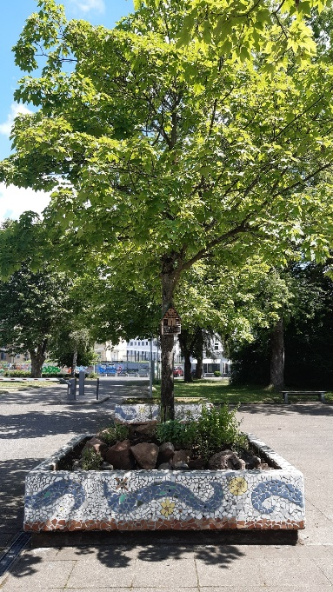
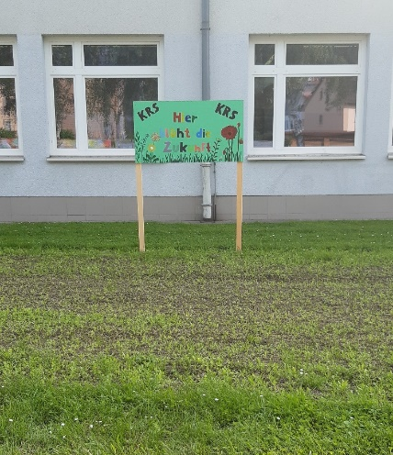
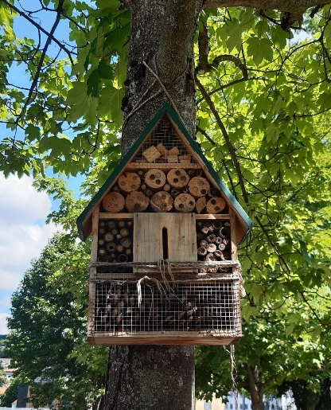
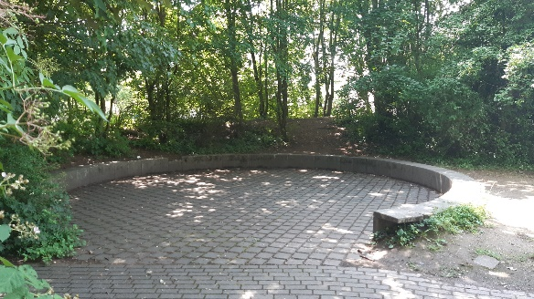
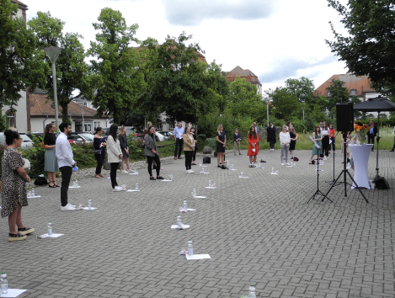
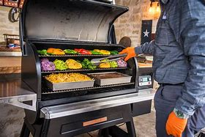
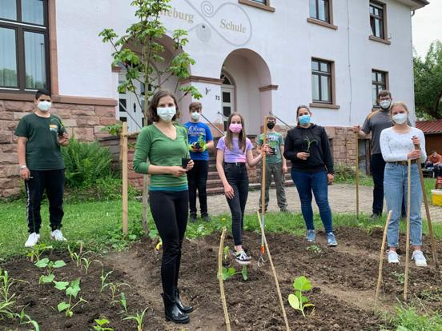
Angela Neeb
WORKSHOP: Ein grünes Schulgelände, Lern- und Entspannungsort für die ganze Schulgemeinde

Slide 11
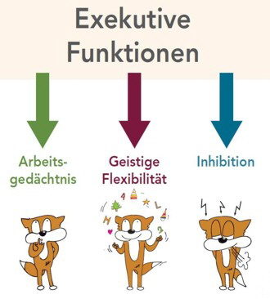
Workshop Spiele zur Schulung der exekutiven Funktionen
Annette Meiser
„Bewegung, Spiel und Sport bieten umfangreiche
und vielfältige Möglichkeiten, die exekutiven Funktionen zu fördern.
Dadurch entwickelt sich die Selbstregulationsfähigkeit der Kinder.
Sie stellt eine wichtige Grundlage für Entwicklungsprozesse
und den Lernerfolg dar.“
(Ministerium für Kultus, Jugend und Sport Baden-Württemberg 2016)
Die drei Faktoren der Selbstregulationsfähigkeit sind das Arbeitsgedächtnis, die Impulskontrolle und die kognitive Flexibilität.
Schwerpunkte des Workshops sind:
Einschätzungsbogen zur Selbststeuerung und Fördermöglichkeiten für Schülerinnen und Schüler kennenlernen und Spiele „neu“ entdecken und ausprobieren.

Slide 12
Workshop Medien
Jürgen Böhner
Weiterentwicklung des Konzeptes ihrer Schule
Jede Schule muss ein Medienbildungskonzept erarbeiten.
Wie man die 6 Kompetenzbereiche mit Inhalten füllen könnte, erfahren sie in diesem Workshop.
Distanzunterricht
Inhalte nach Interesse:
Erklärvideos: Erstellen mit iMovie, Flipped Classroom, Youtube
WebQuest: Weebly
Padlets: Die digitale Pinwand

Slide 13
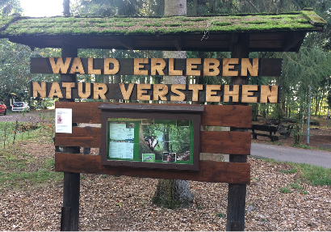
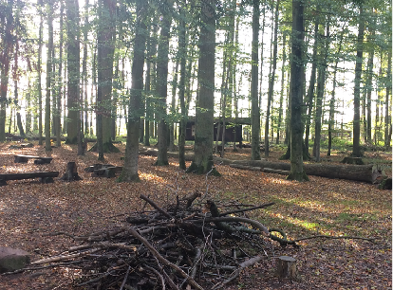
Workshop Raus aus dem Klassenzimmer - rein in den Wald
Sonja Roth
Der Workshop hält eine Reihe von Anregungen für einen erlebnisorientierten Waldabenteuertag mit Schülerinnen und Schülern bereit.
Der gemeinsame Nachmittag „im Grünen“ bietet Impulse für Schulinitiativen und Projektideen im Rahmen von „Schule mit gestalten“ in Verbindung mit Wald.
Bei einem Spaziergang durch den Wald/durch den Wildpark werden nicht nur Fachwissen über den Wald und die Tiere vermittelt, sondern auch abstrakte Begriffe wie „nachhaltiges Handeln“ und die Förderung sozialer Kompetenzen in den Blick genommen.
Wir sind jeweils an den Nachmittagen im Wald bzw. im Freien, deshalb bringen Sie wetterfeste, warme Kleidung und etwas Verpflegung (inklusive warme Getränke) aus dem Rucksack mit.
Die Teilnehmerzahl ist auf 7 Personen pro Workshop begrenzt.
Workshoptermine:
18.11.2021 im Jugendwaldheim, Fichtenstr. 24, 63594 Hasselroth
02.12.2021 im Wildpark Alte Fasanerie, Fasaneriestr. 106, 63456 Hanau
Beginn der Workshops: jeweils 14.00 Uhr

Slide 14
Katrin Habermann
WORKSHOP​ Individuelle Förderpläne - aber wie?​​
Wie schreibe ich
einen Förderplan?
Wie wird ein
Antrag auf Beratung
gestellt?
Was ist eine
vorbeugende Maßnahme?
Welche Formen
des Nachteilsausgleichs
gibt es?
Individuelle Förderpläne im Sinne der Verordnung sind schülerbezogene Pläne, die anlassbezogen individuell die besonderen Fördermaßnahmen der Schule nach § 5 Satz 1 konkretisieren. Im Rahmen der individuellen Förderplanung sind der Entwicklungsstand, die Lernausgangslage sowie die Stärken und Schwächen der Schülerin oder des Schülers zu bestimmen und im Förderplan zu beschreiben. Ausgehend hiervon sind individuelle Förderziele abzuleiten sowie konkrete Maßnahmen der Schule zu formulieren. Im Förderplan werden Verantwortlichkeiten und Zuständigkeiten für die jeweiligen Maßnahmen festgelegt. Die Schülerin oder der Schüler sowie die Eltern sind aktiv in den Prozess mit einzubeziehen. Der Förderplan ist den Eltern und der Schülerin oder dem Schüler zur Kenntnis zu geben und mit diesen zu besprechen…... (VOGSV)

Slide 15
Dokumentation Ihres Projektes
Umfang mind. 1 Seite max. 2 Seiten schriftlich
Begründung der päd. Intention des Projekts
Gedanken der Inklusion erklären: Möglichkeit einer Teilhabe für alle bzw. den Gewinn für alle
Darstellung der Arbeitsprozesse bzw. -ergebnisse
Zeitleiste
Rückmeldung zum Projekt durch Schulleitung, Kollegium, Eltern usw.
Reflexion
Bestätigung und Durchführung des Projekts durch die Schulleitung
Bescheinigung VSMS führen (Unterschriften Workshop, Stammgruppenleitung, Schulleitung)

Slide 16
Dokumentation
Studienseminar Hanau
VSMS
Dokumentation meines Projektes
Name:
Titel:
Themenwahl / pädagogische Intention:
Inklusion: "Möglichkeit einer Teilhabe für alle" bzw. "Möglichkeit eines Gewinns für alle"
Zeitleiste:
Rückmeldung zum Projekt durch SuS, Kolleginnen/Kollegen, Schulleitung, Eltern, usw.:
Reflexion des Projektes:
Bestätigung der Durchführung des Projekts durch Schulleitung
Max. 2 Seiten

Slide 17
Alle notwendigen Dokumente finden Sie auf der Homepage des Studienseminars GHRF Hanau
http://lakk.sts-ghrf-hanau.bildung.hessen.de/liv-haupt/AV/mitgestaltung_der_selbststaendigkeit_von_schule/index.html
- Vorlage zur Dokumentation des Projekts
- Bescheinigung über die Veranstaltung VSMS (Unterschriftenliste)
sowie diese Präsentation der Einführungsveranstaltung

